Slide 1

Forge Viewer Introductory – Part 2
Hong Kong · 2019/01/24

Slide 2










Forge的核心價值
格式
整合應用
資料瀏覽
專案計畫
幾何
資料
施工進度
造價
預鑄
市場銷售
Forge
非幾何
資料
模型瀏覽與管理
專案查驗
維運管理
Notes:
Forge 的核心價值就是針對資料的產生、截取、呈現及使用提供統一的平台，讓資料在各流程裡快速且便利的傳遞，介接各種業務流程，實現智慧互聯的解決方案。

Slide 3
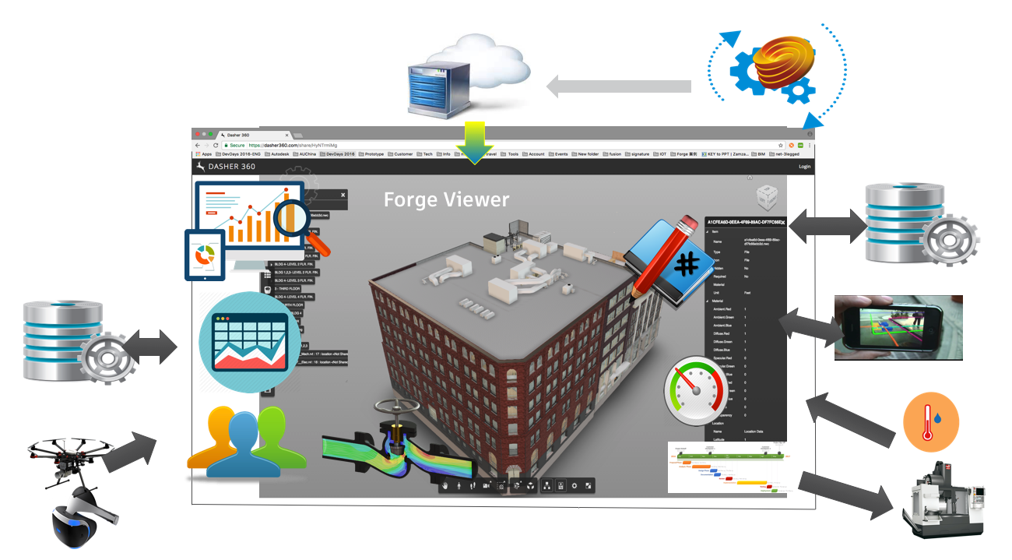
Forge应用场景

Slide 4

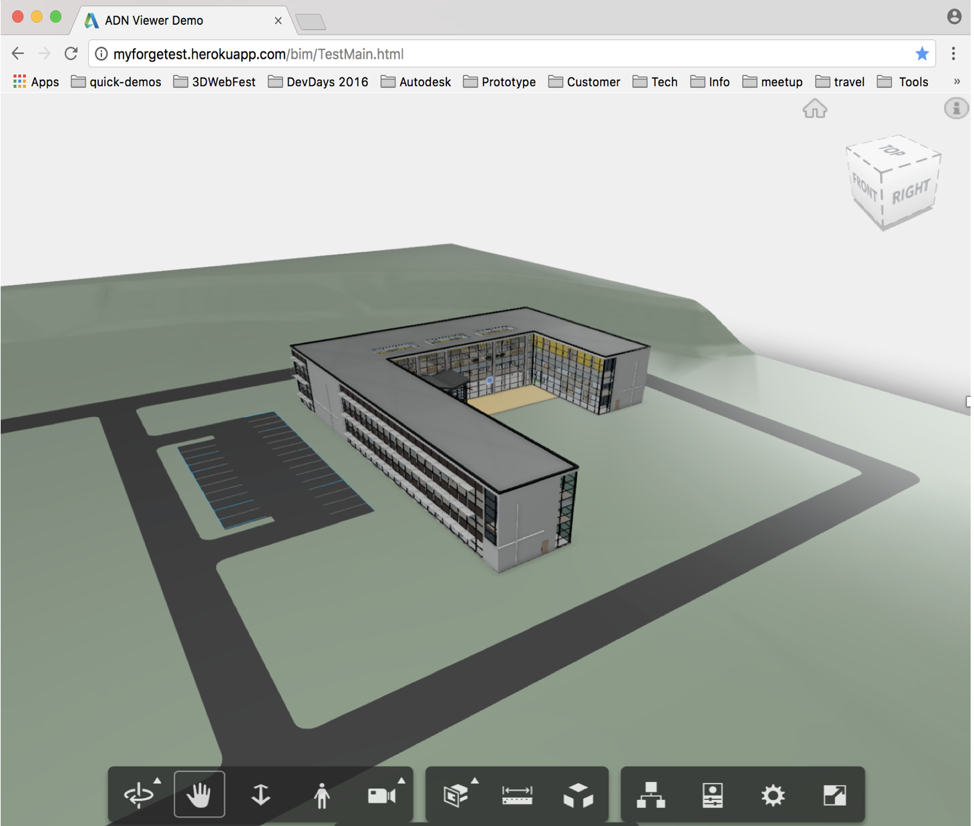
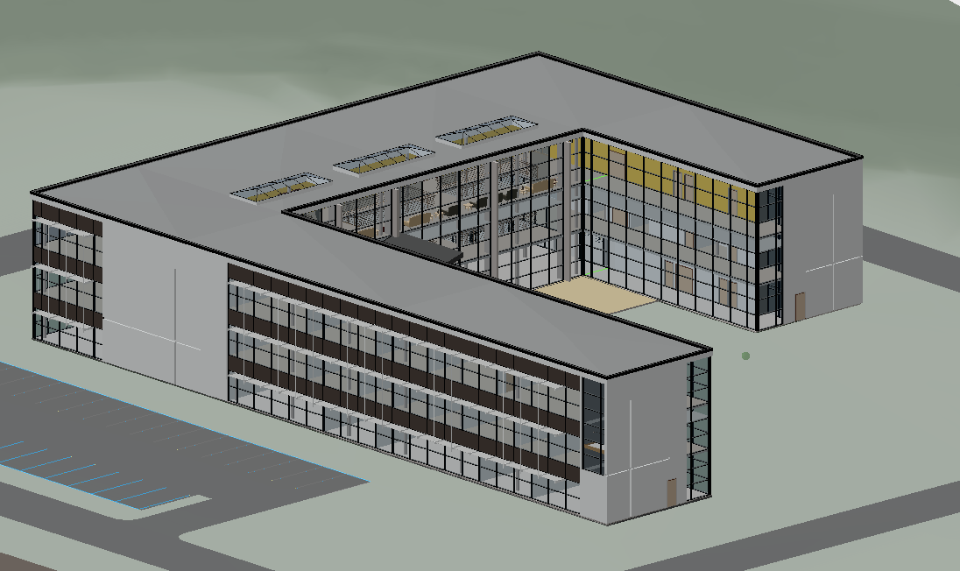

Viewer模型可视化流程纵览
数据管理API
原始模型
数据提取和转换API
转换格式（.svf）
身份认证API

Slide 5





2/3-legged authentication with Forge
Your app
Authentication从这里开始，app向服务器提出请求
getToken
Your app
Callback URL (code)
End-users access your app, which redirects them to Autodesk sign-in where they can allow access to their data
用户打开app，重导向到 Autodesk 登陆，授权给 app 获取用户数据

Slide 6
Token 权限范围（Scope）和有效期
Scope 列表
Forge 使用 JWT 规范
三部分：header.payload.signature
token的有效时间有效，由Forge服务端设定。应用程序（client）需要在token快过期之前再次产生一个新token。

Slide 7



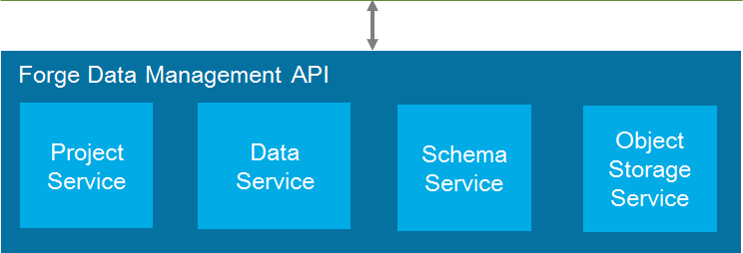
数据管理API （Data Management）
一种统一的数据访问模式，应用于 Fusion, BIM, BIM Docs 以及底层数据存储（ Object Storage Service）
功能
项目访问
文件夹, 文件版本和关联文件
搜索，过滤项目和文件列表
上载下载文件
您的应用程序
您的应用程序
您的应用程序
TEAM
未来
创建项目
添加用户

Slide 8
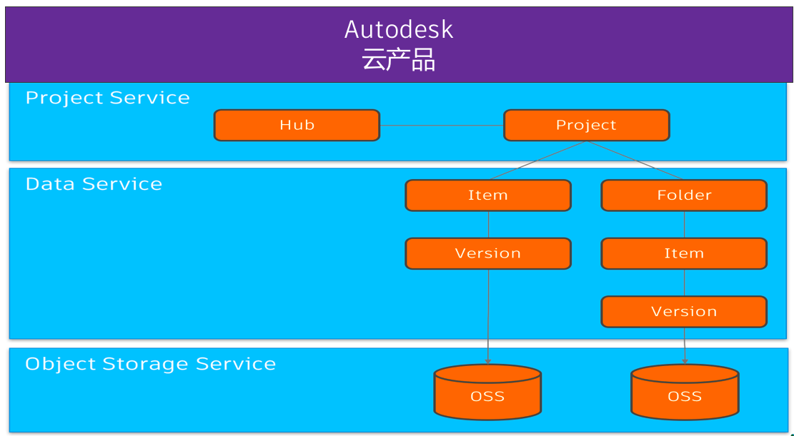
Forge的底层数据存储结构

Slide 9
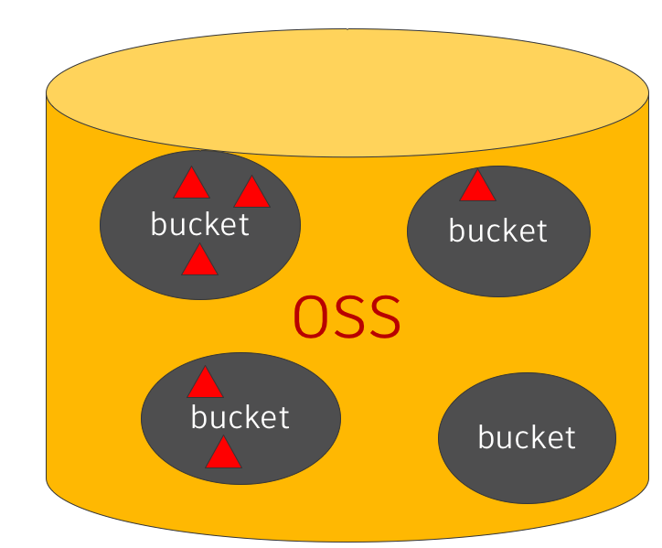
OSS的Buckets
- 分配给应用程序的存储空间以2 legged token进行认证访问
- Bucket 名字必须全局唯一
- 并符合 -_.a-z0-9
生存期:
Transient (24 小时)
Temporary (30 天)
Persistent (永久)

Slide 10
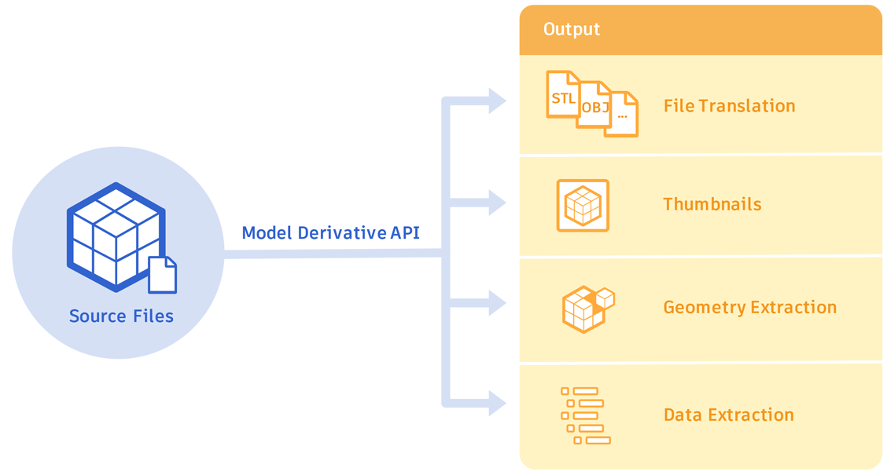







模型数据提取和转换API （Model Derivative Service）
可提取多种格式的模型数据，重要的清单文件或转换为其它格式
功能
将二维或三维文件转换为网页，移动端能浏览的格式
部分原始格式可转换为一些通用格式 .stl, .step, .iges & .obj
提取模型的层次结构，属性和按需转换局部构件
创建不同尺寸的缩略图
Revit 导出为 IFC
IFC

Slide 11
Forge 工作流程概述
取得令牌
（Token）
Forge OAuth
上傳模型
Forge
Data Management
提交转换请求
Forge
Model Derivative
拉取转换進度 (Manifest)
Notes:
在開始打造 viewer 應用前，我們有些前置作業必需進行，這邊是一個操作 Forge API 整體流程，首先。。。

Slide 12
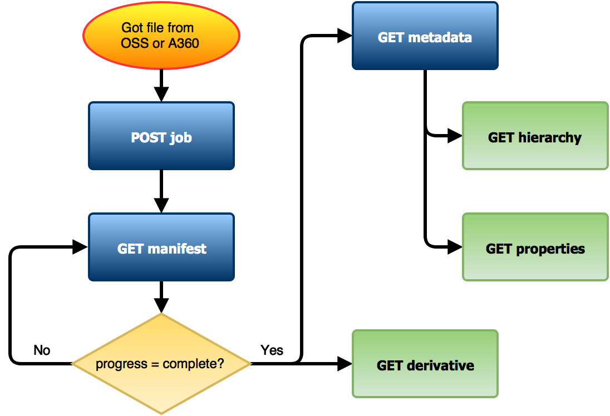
Forge 工作流程概述
拉取转换進度 (Manifest)
否
转换是否完成
是
產生網頁端可視的模型文件(.svf)
(Derivative)
Forge
Model Derivative
Forge Viewer
網頁端載入模型
Notes:
轉檔完成後就可以透過模型 urn 在網頁上載入並查看剛剛轉好檔的模型

Slide 13
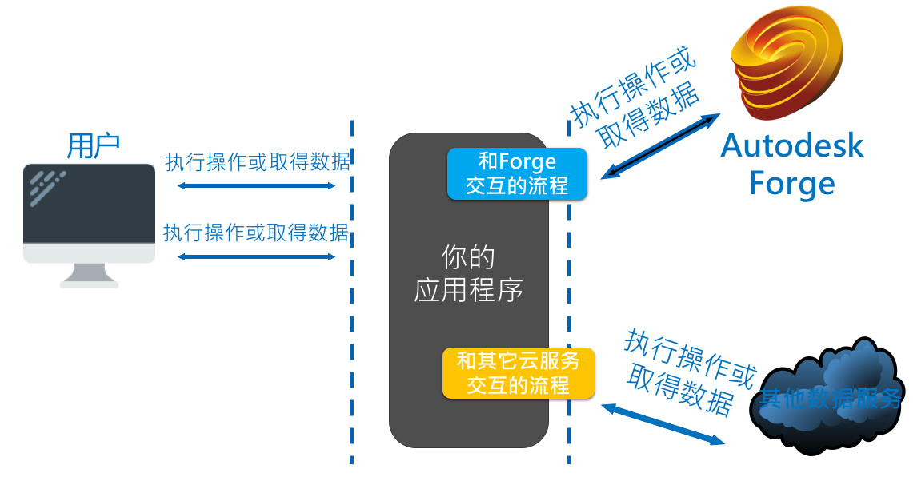
系統安全性
前往下一章: https://dukedhx.github.io/Forge-Workshop/?sb=3

